Slide 1
এই পাঠটি শ্রেণিকক্ষে উপস্থাপনের সময় প্রয়োজনীয় নির্দেশনা প্রতিটি স্লাইডের নিচে অর্থাৎ Slide Note এ সংযোজন করা হয়েছে। আশাকরি সম্মানিত শিক্ষকগণ পাঠটি উপস্থাপনের পূর্বে উল্লেখিত “স্লাইড নোটগুলো” দেখে পাঠ্য বইয়ের সাথে মিলিয়ে নিতে পারে এবং F5 চেপে পাঠটি উপস্থাপন শুরু করতে পারেন। এছাড়াও শিক্ষক তার নিজস্ব কৌশল প্রয়োগ করতে পারবে।

Slide 2
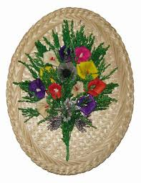
স্বাগতম শিক্ষার্থীবৃন্দ

Slide 3
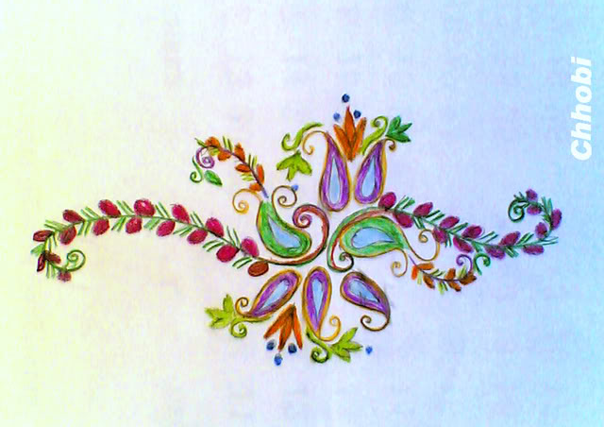
পরিচিতি
শ্রেণি: ৮ম
বাংলাদেশ ও বিশ্বপরিচয়
মো: রাশেদ রায়হান (লিটন)
দুর্গাপুর মাধ্যমিক বিদ্যালয়
কুমারখালী, কুষ্টিয়া।
E-mail: rashedraihan1978@gmail.com
Mobile: 01942778660

Slide 4
এসো আমরা এই ভিডিও চিত্র দেখি।
ভিডিও
সংস্কৃতি ও শিল্পকলা
Notes:
শিক্ষক শিক্ষার্থীদের ভিডিওটি দেখিয়ে প্রশ্নোত্তরের মাধমে পাঠটি ঘোষণা করবেন ।

Slide 5
পাঠের বিষয়......
বাঙালির
সংস্কৃতি ও শিল্পকলা

Slide 6
শিখনফল
এই পাঠ শেষে শিক্ষার্থীরা...
১. সংস্কৃতির ধারণা ব্যাখ্যা করতে পারবে;
2. শিল্পকলার ধারণা ব্যাখ্যা করতে পারবে;
2. বাঙালির সংস্কৃতি ও শিল্পকলা বিকাশে দৃশ্যশিল্প এর ভূমিকা বিশ্লেষণ করতে পারবে।

Slide 7
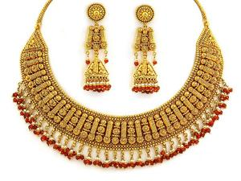
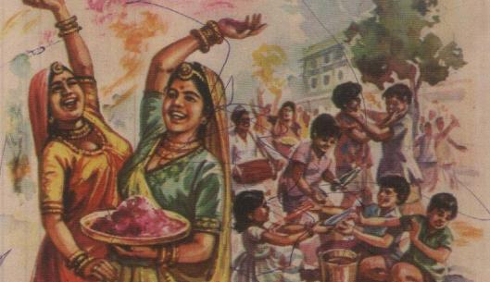
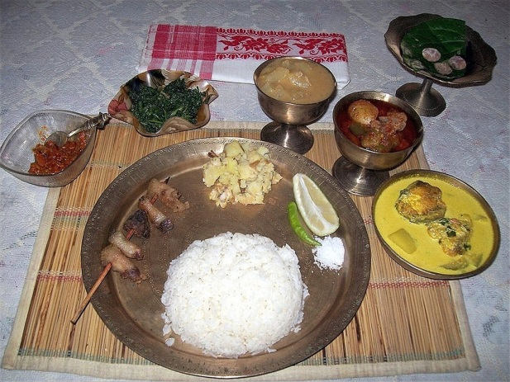
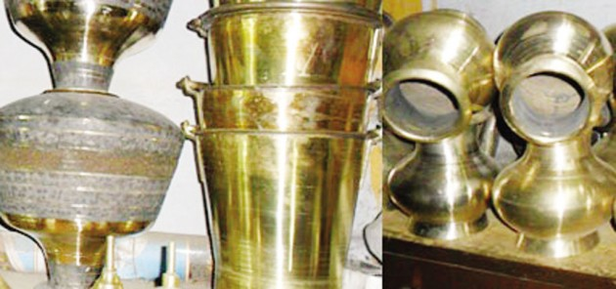
সংস্কৃতি
কী?
Notes:
শিক্ষক প্রথমে শিক্ষার্থীদের মাঝ থেকে সংস্কৃতি কী প্রশ্ন করে বের করার চেষ্টা করবেন । পরে নিজে উত্তর দিবেন । যেমন: মানুষ যেভাবে জীবন যাপন করে, যেসব জিনিস ব্যবহার করে, যেসব আচার-অনুষ্ঠান পালন করে, যা কিছু সৃষ্টি করে সব কিছুই নিয়েই তার সংস্কৃতি ।

Slide 8
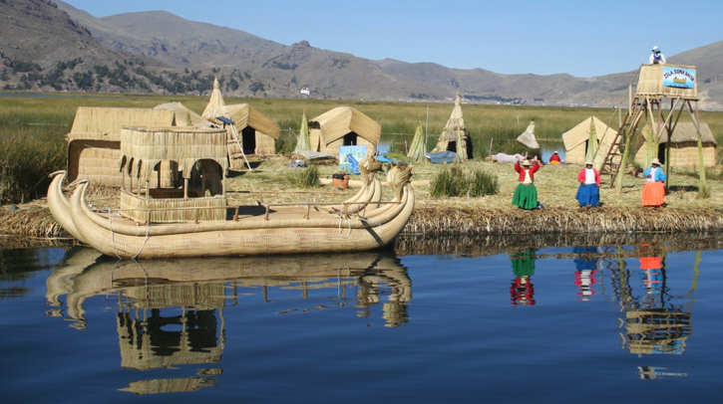
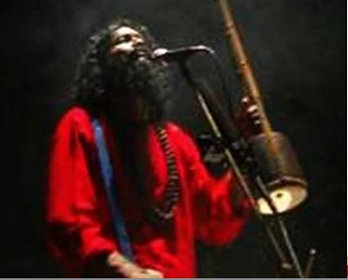
শিল্পকলা
কী?
Notes:
সংস্কৃতির মধ্যে একটি জাতির যে চিন্তাশক্তি ও সৃজনশীল প্রতিভার পরিচয় পাওয়া যায় সেগুলোকে শিল্পকলা বলে ।

Slide 9
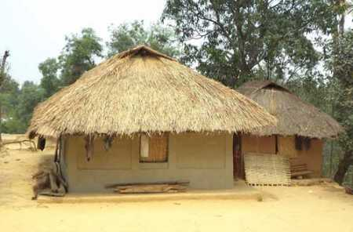
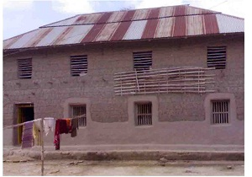
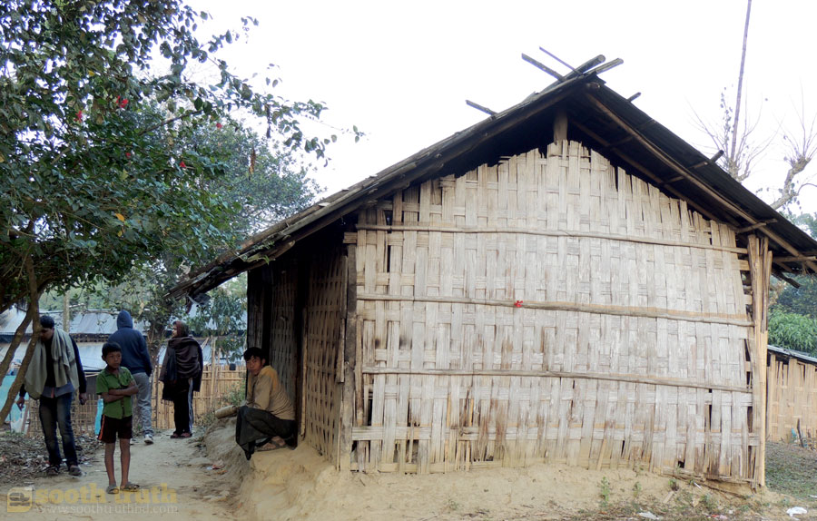
গ্রাম বাংলার
ঘর বাড়ি
Notes:
স্লাইডটি দেখিয়ে শিক্ষক প্রশ্নোত্তরের মাধ্যমে বাঙালির ঐতিহ্যবাহী সুনির্মিত ঘর মাটির তৈরি ও বাশেঁর তরজার ছাউনিযুক্ত দোচালা, এমনকি আটচালা ঘর সম্পর্কে আলোচনা করবেন ।

Slide 10
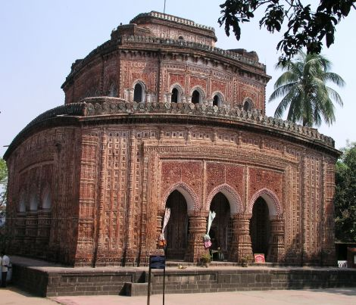
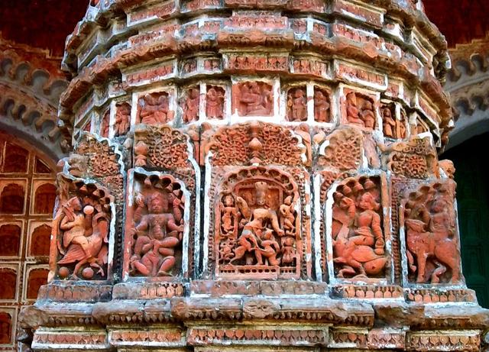
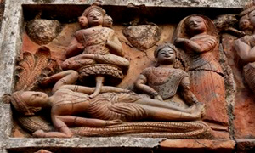
এটা কোন ঐতিহ্যাসিক স্থান?
দিনাজপুরের
কান্তজির মন্দির
Notes:
শিক্ষক শিক্ষার্থীদের কাছে প্রশ্ন করে ঐতিহাসিক স্থানের নাম বের করবেন । এরপরে এই মন্দিরটি কি দিয়ে তৈরি প্রশ্ন করবেন এবং পরের ছবি দুটি উপস্থাপন করে টেরাকোটা বা পোড়ামাটির শিল্প সম্পর্কে আলোচনা করবেন ।

Slide 11
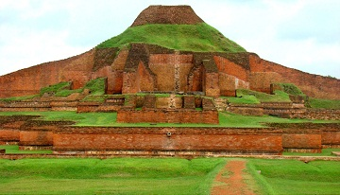
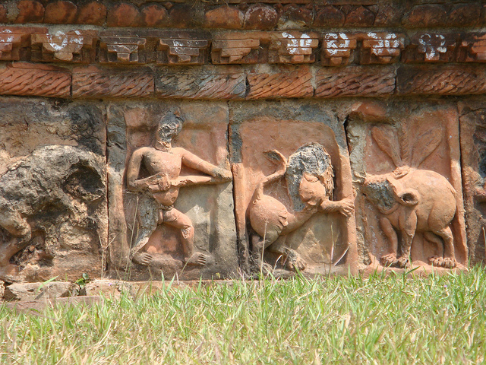
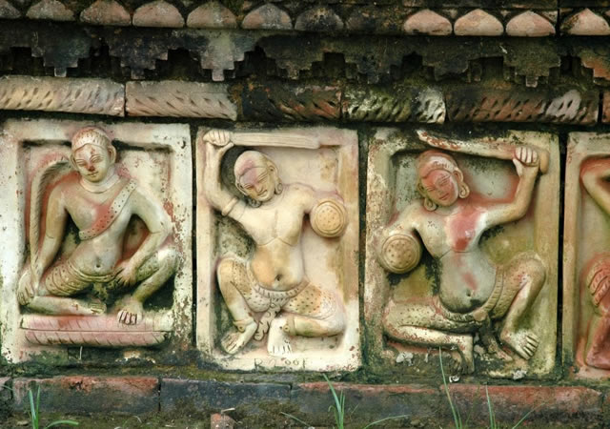
এটা কোন ঐতিহ্যাসিক স্থান?
পাহাড়পুরে
সোমপুর বিহার
Notes:
শিক্ষক শিক্ষার্থীদের কাছে প্রশ্ন করে ঐতিহাসিক স্থানের নাম বের করবেন । পাহাড়পুরের সোমপুর বিহারে পোড়ামাটির প্রচুর কাজ আছে । এতে সে কালের সমাজ জীবনে ছবি পাওয়া যায় এই সমস্ত বিষয় প্রশ্নোত্তরের মাধ্যমে তুলে ধরবেন ।

Slide 12
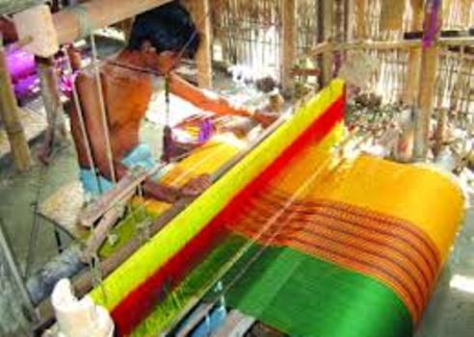
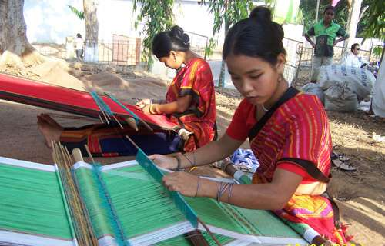
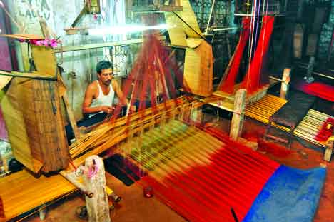
তাঁতশিল্প
Notes:
স্লাইডটি দেখিয়ে শিক্ষক প্রশ্নোত্তরের মাধ্যমে বাংলার তাঁতশিল্প সম্পর্কে আলোচনা করবেন ।

Slide 13
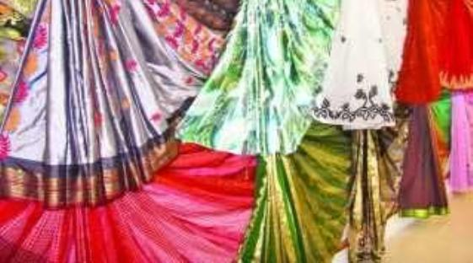
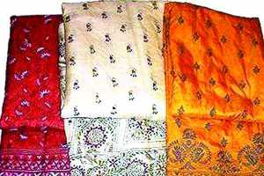
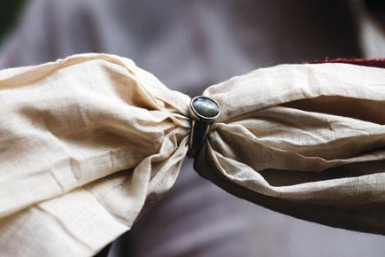
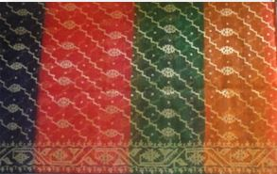
বাংলার শাড়ি
সিল্ক শাড়ি
গরদ শাড়ি
জামদানি শাড়ি
মসলিন শাড়ি
Notes:
স্লাইডটি দেখিয়ে শিক্ষক প্রশ্নোত্তরের মাধ্যমে বাংলার শাড়ি সম্পর্কে আলোচনা করবেন ।প্রাচীন বাংলার অন্যান্য কাপড়ের নাম বোর্ডে লিখে দিবেন। প্রাচীন বাংলায় দুকূল , মুসলিন,সিল্কও জামদানি ইত্যাদি কাপড়ের বেশ খ্যাতি ছিল তা বর্ণনা করবেন।

Slide 14
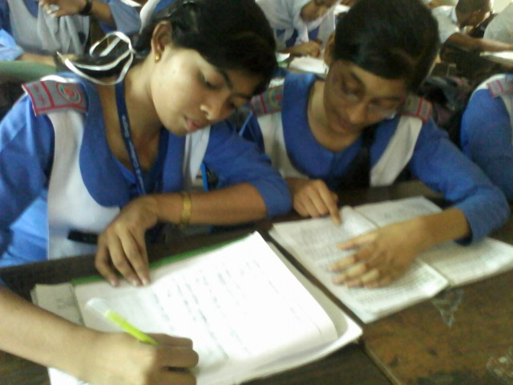
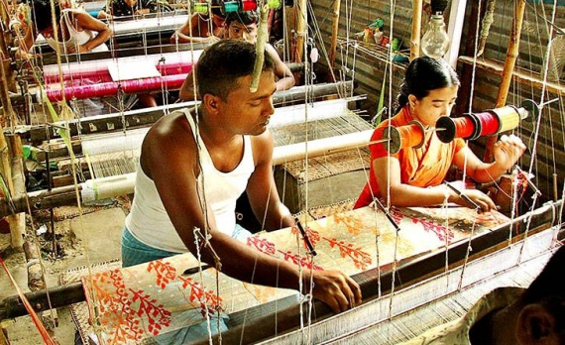
জোড়ায় কাজ
‘‘প্রাচীন বাংলায় কী কী কাপড় উৎপাদন হত তার তালিকা প্রস্তুত কর।

Slide 15
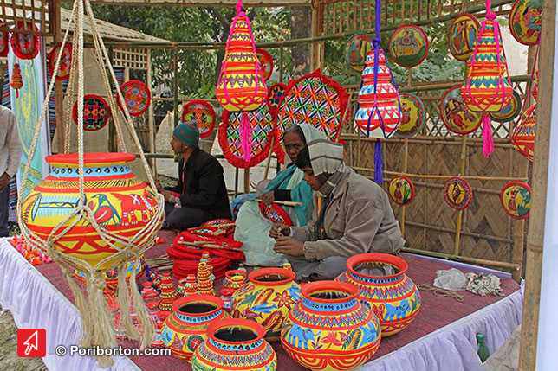
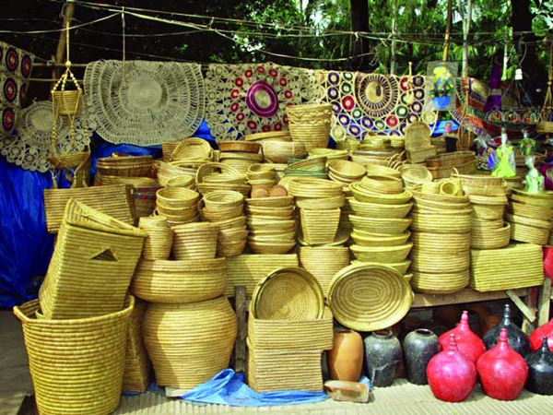
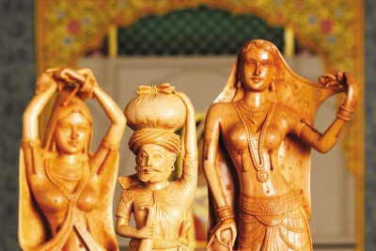
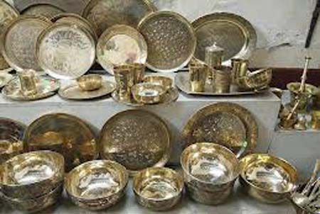
বাংলার কারুশিল্প
Notes:
নিচের স্লাইডগুলো দেখিয়ে শিক্ষক প্রশ্নোত্তরের মাধ্যমে বাংলার কারুশিল্প সম্পর্কে আলোচনা করবেন ।

Slide 16
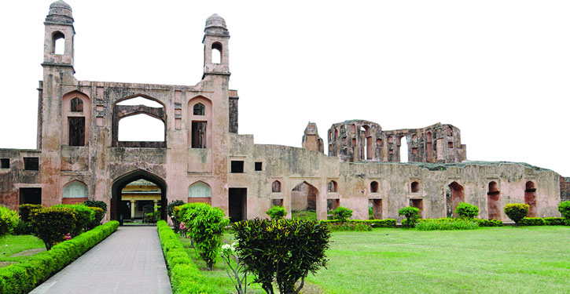
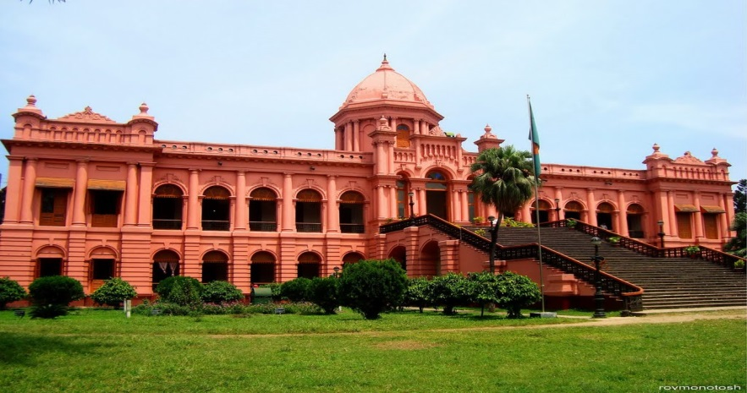
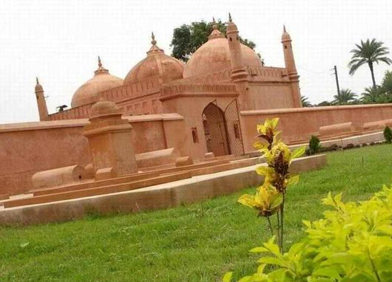
লালবাগ কেল্লা
বাংলার
স্থাপত্যশিল্প
আহসান মঞ্জিল
ছোটসোনা মসজিদ
Notes:
স্লাইডটি দেখিয়ে শিক্ষক প্রশ্নোত্তরের মাধ্যমে বাংলার স্থাপত্যশিল্প সম্পর্কে আলোচনা করবেন । সুলতানি আমল থেকে বাংলার স্থাপত্যশিল্পের প্রভাব শুরু হয় । ছোট সোনা মসজিদ, নবাব কাটরা, ঢাকার লালবাগ কুটির এ সময়ের স্থাপত্য নিদর্শন । যা সংস্কৃতি বিকাশে গুরুত্বপূর্ণ ভূমিকা রেখেছিল ।

Slide 17
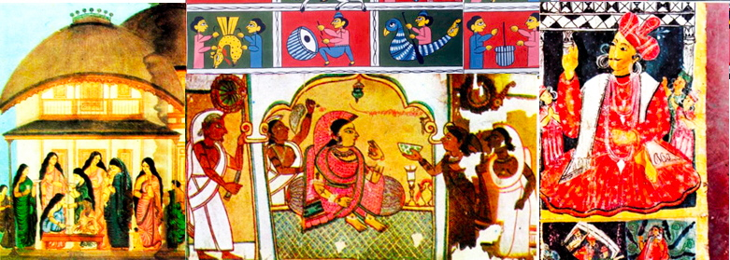
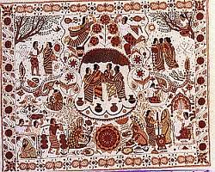
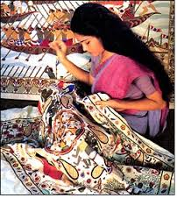
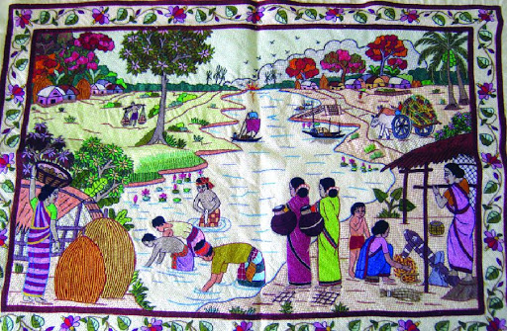
বাংলার নকশিকাঁথা
Notes:
স্লাইডটি দেখিয়ে শিক্ষক প্রশ্নোত্তরের মাধ্যমে গ্রামীণ মহিলারা ঘরে ঘরে কাঁথা সেলাই করে তাতে আশ্চর্য নিপুণতার গল্পকাহিনী ও ছবি ফুটিয়ে তুলেছেন । বাংলার নকশিকাঁথা সংস্কৃতি ও শিল্প বিকাশে গুরুত্বপূর্ণ ভূমিকা রেখেছে এবং এখনও রাখছে- ইত্যাদি বিষয় বর্ণনা করবেন।

Slide 18
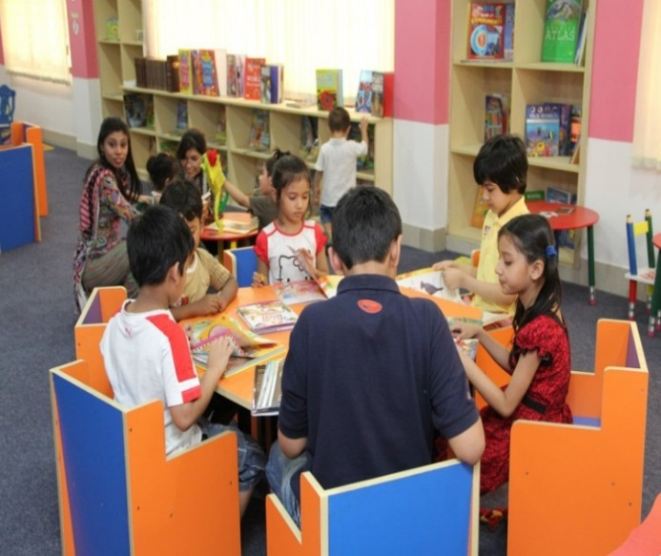
দলীয় কাজ
বাঙালির সংস্কৃতি ও শিল্পকলার বিকাশে ভূমিকা
রেখেছে এমন কয়েকটি দৃশ্যশিল্পের উল্লেখ কর।
Notes:
দলগত কাজ দেয়ার জন্য দুটি দল ( ছাত্র সংখ্যা বেশি হলে অধিক দল গঠন করা যেতে পারে) তৈরী করে কাজ দিতে পারেন ।

Slide 19
মূল্যায়ন
Avevi †Póv Kwi
উত্তর সঠিক হয়েছে
১। বাংলার কোন শিল্পের সুনাম বহুকালের?
ক। তাঁতশিল্প
খ। কাঁসার শিল্প
গ। শঙ্খশিল্প
ঘ। কারুশিল্প
২। কী কাপড় নিয়ে বহু কাহিনী বা কিংবদন্তির সৃষ্টি হয়েছিল?
ক। এলাচি
খ। খাসা
গ। তাঁত
ঘ। মসলিন
৩। সৃষ্টিশীল কিছু কিছু কাজে একটি জাতির চিন্তাশক্তি ও সৃজনশীল প্রতিভার
পরিচয় পাওয়া যায়, তাকে বলে -
i. চারুকলা ii. শিল্পকলা iii. ঐতিহ্য
ক. i ও iii
খ. I ও ii
গ. ii ওiii
ঘ. i , ii ও iii
Notes:
◊ সঠিক উত্তর জানার জন্য উত্তরের বাটনের উপর ক্লিক করুন ।

Slide 20
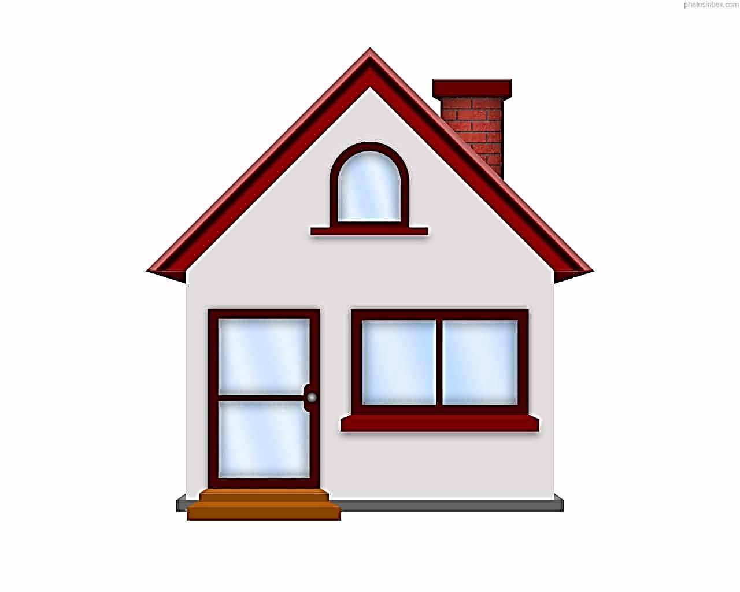
বাড়ির কাজ
“বাংলার সংস্কৃতি আর শিল্পকলার রৃপআঁকা আছে
এক একটি নকশীকাঁথায়” ব্যাখ্যা কর।
Notes:
বাড়ির কাজ হিসাবে দেয়া বিষয়টি বিশ্লেষণ করে শিক্ষার্থীদের স্পষ্ট ধারণা দেয়া যেতে পারে- যা শিক্ষার্থীদের সঠিক উত্তর লিখতে সহায়তা করবে ।

Slide 21
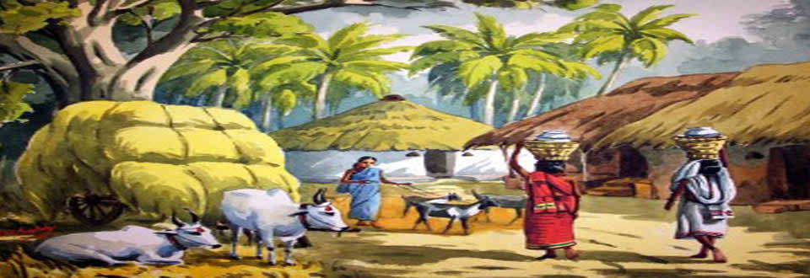
ধন্যবাদ সকল শিক্ষার্থী

Slide 22
কৃতজ্ঞতা স্বীকার
শিক্ষা মন্ত্রণালয়, মাউশি, এনসিটিবি ও এটুআই-এর সংশ্লিষ্ট কর্মকর্তাবৃন্দ
এবং কন্টেন্ট সম্পাদক হিসেবে যাঁদের নির্দেশনা, পরামর্শ ও তত্ত্বাবধানে এই মডেল কন্টেন্ট সমৃদ্ধ হয়েছে তারা হলেন-
জনাব মোহাম্মদ হাবীবুল ইসলাম সুমন,
সহকারি অধ্যাপক, টিটিসি, ময়মনসিংহ।
জনাব রফিকুল ইসলাম,
সহকারি অধ্যাপক, টিটিসি, পাবনা।

